Slide 1
Megaproyectos regionales y mercados de laborales de los trabajadores migrantes en América Central
“Dinámicas Territoriales en Rivas y Guanacaste:
Contexto, desafíos y oportunidades desde los actores locales”
San Juan del Sur, Rivas. 22 de noviembre, 2010
Iniciativa Colaborativa de Diálogo e Investigación sobre Dinámicas Territoriales en Centroamérica
Universidad Nacional Autónoma
de Nicaragua

Slide 2
Sardinal de Carrillo, Guanacaste: Enclaves turísticos y migración transfronteriza.
Acumulación por despojo en Guanacaste:
De la tierra de las haciendas a los enclaves turísticos.
Desarrollo del turismo y el auge de los megaproyectos en las zonas costeras.

Slide 3
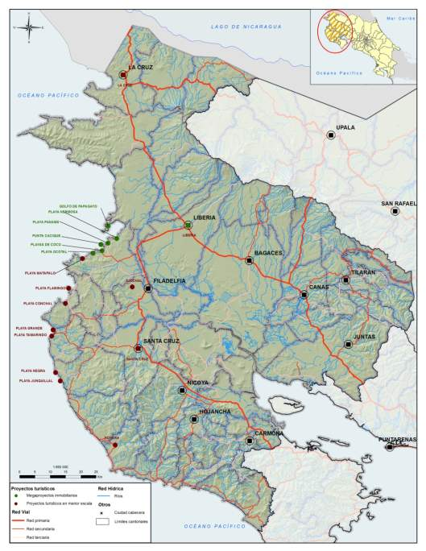
Megaproyectos Turísticos en Guanacaste
: Elaborado por PRISMA en base a Altas de Costa Rica 2004, Instituto Tecnológico de Costa Rica

Slide 4
Gráfico 3
Costa Rica: Distribución porcentual de la población inmigrante
extranjera por país de origen
Fuente: Elaboración propia con datos de INEC, Tabulados Básicos EHPM 2007.

Slide 5
Población total del país y estimación de población inmigrante
por región de planificación
Fuente: INEC: 2007 EHPM 2007
Regiones | Total de Población | Inmigración estimada | Porcentaje de inmigrantes | Porcentaje respecto de población de la región
País | 4443100 | 328869 | 100,0 | 7,4
Central | 2844839 | 206740 | 62,9 | 7,3
Chorotega | 337120 | 29997 | 9,1 | 8,9
Pacífico Central | 233183 | 13662 | 4,2 | 5,9
Brunca | 333629 | 9226 | 2,8 | 2,8
Huetar Atlántica | 451369 | 36260 | 11,0 | 8,0
Huetar Norte | 242960 | 32984 | 10,0 | 13,6
Fuente: INEC: 2007 EHPM 2007

Slide 6
Tasa de migración neta por cantón para 1968-2000
(anuales por mil)
 | 1968 -1973 | 1973 – 1984 | 1995-2000
Liberia | -19.1 | -13.5 | -5.7
Carrillo | -17.4 | -3.2 | -2.3
Cañas | -1.3 | -8.6 | -3.3
Fuente: Centro Centroamericano de Población.

Slide 7
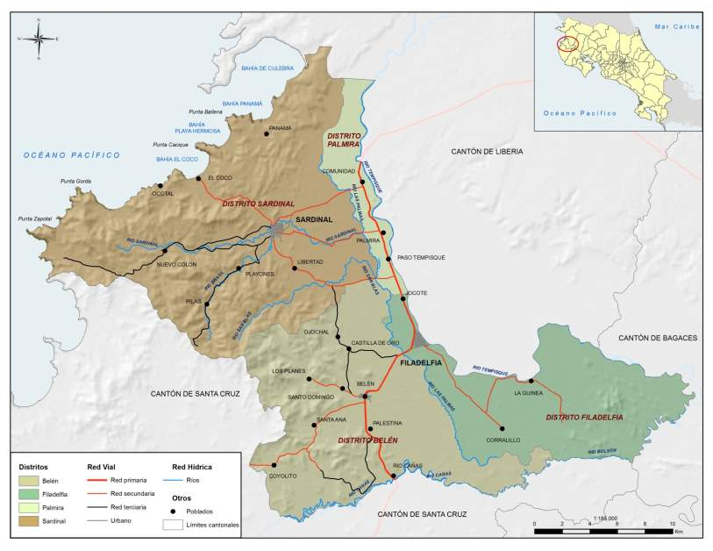
Localización de Sardinal
Fuente: Elaborado por PRISMA en base a Altas de Costa Rica 2004, Instituto Tecnológico de Costa Rica.

Slide 8
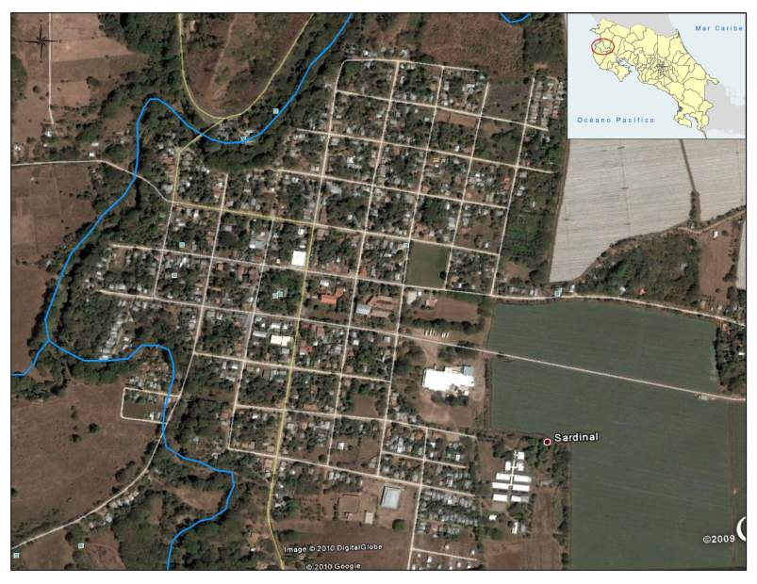
Centro Urbano de Sardinal
Fuente: Elaborado por PRISMA en base a imagen tomada de www.earth.google.com

Slide 9
Datos sociodemográficos de Sardinal
Variables | N= 952
Sexo (%) | Masculino | 49,6
 | Femenino | 50,4
Edad promedio | 31,1 años
Tamaño promedio del hogares | 3,73 miembros
Escolaridad promedio | 6,8 años de estudios
Relación de dependencia laboral promedio^{(*)} | 0.317
Total de la PEA (%) | 67,7
Sexo de la PEA (%) | Masculino | 48,3
 | Femenino | 51,7
Edad promedio de la PEA | 35 años
Distribución de la población según tipo de hogar (%) ^{(**)} | Nucleares | 84,8
 | Extensos | 15,2
Mujeres jefas de hogar (%) | 16,3
Fuente: Encuesta aplicada.
(*) El valor en una escala de 0 a 1 se calcula entre el total de miembros del hogar dividido entre el total de ocupados.
(**) Distribución de la población encuestada según hogares.

Slide 10
Lugar de origen de la población encuestada
(porcentajes)
Fuente: Encuesta aplicada.
Lugar de origen | N = 952
Cantón de Carrillo | 18,0
Resto de la provincia de Guanacaste | 51,9
Resto del país | 16,4
Otro país | Nicaragua | 12,5
 | Otro país | 1,3
Total | 100,0

Slide 11
Categoría ocupacional de las personas empleadas
____
Fuente: Encuesta aplicada, noviembre 2009

Slide 12
Distribución de la PEA ocupada por ramas de actividad
Prueba chi sq: p= < 0,05
Fuente: Encuesta aplicada.
Rama de Actividad (N=302) | Total de la PEA | Distribución por sexo
 |  | Hombres (N=201) | Mujeres (N=99)
Actividades primarias tradicionales | 3.1 | 3,0 | 2,0
Agroindustria de exportación (melón y otros) | 7,5 | 9,0 | 4,0
Construcción | 16,9 | 23,4 | 2,0
Actividades comerciales, servicios sociales y comunitarios no turísticos | 14,9 | 10,9 | 22,2
Hotelería, restaurantes, transportes y comunicaciones | 35,9 | 34,5 | 37,4
Actividades del sector público | 14,2 | 8,5 | 29,3
Actividades del sector inmobiliario | 7,5 | 10,4 | 3,0
Total | 100,0 | 100,0 | 100,0

Slide 13
PEA: Distribución según ramas de actividad
tradicionales y globalizadas
Chi cuadrado P < 0.05
Fuente: Encuesta aplicada.
Actividades N=304 | Sexo |  | Origen
 | Hombre | Mujer | Local | Extranjero
Tradicionales | 22,5 | 53,0 | 37,9 | 12,5
Globalizadas | 77,5 | 47,0 | 62,1 | 87,5
Total | 100,0 | 100,0 | 100,0 | 100,0

Slide 14
Mercado de trabajo, inmigrantes e inserción laboral
El mercado laboral está claramente vinculado a un conjunto de actividades propias de sectores globalizados de la economía local, como los servicios turísticos, la industria inmobiliaria y la maquila agroindustrial: 87,5% del total de trabajadores y trabajadoras extranjeras se concentraban en esas ramas, y a su vez constituían el 27,3% de toda la fuerza laboral contratada en esas actividades.

Slide 15
Distribución de la PEA por rama de actividad
Según origen
Fuente: Encuesta aplicada
Prueba Chi sq: p< 0.05
Rama de Actividad (N=302) | Origen |  | Total
 | Nacidos en el país | Nacidos en el extranjero
Actividades primarias tradicionales | 3.3 | 1.6 | 3,0
Agroindustria de exportación (melón y otros) | 3,3 | 23,4 | 7,6
Construcción | 13,3 | 29,7 | 16,8
Actividades comerciales, servicios sociales y comunitarios no turísticos | 15,8 | 9,4 | 14,5
Hotelería, restaurantes, transportes y comunicaciones | 37,9 | 25,0 | 35,2
Actividades del sector público | 18,8 | 1,6 | 15,1
Actividades del sector inmobiliario | 7,5 | 9,4 | 9,0
Total | 100,00 | 100,0 | 100,0

Slide 16
En el grupo de personas extranjeras los nicaragüenses estaban concentrados en los puestos de menor calificación y peor remunerados. La inserción de esa fuerza laboral inmigrante en las actividades más dinámicas de acumulación en Sardinal no pareciera incidir en una mejora de sus condiciones laborales, puesto que a diferencia de los trabajadores locales y del resto de extranjeros, el 58,2% de las personas trabajadoras inmigrantes originarias de Nicaragua ocupaban los puestos de más baja calificación laboral. Los trabajadores y trabajadoras locales se distribuían de manera relativamente más homogénea entre esos últimos puestos (37,1%), las de nivel directivo, profesional y técnico (31,0%) y las de apoyo administrativo, ventas y operaciones de montaje industrial (31,9%). En otros términos a menor calificación laboral, mayor era la participación de trabajadores extranjeros de origen nicaragüense y, por el contrario, a mayor calificación laboral mayor era la presencia de trabajadores locales y de otros extranjeros.

Slide 17
Características de los hogares, pobreza y extrema pobreza
Fuente: Encuesta realizada
 | Pobreza |  | No pobres (%)
 | Pobres totales (%) | Extrema pobreza (%)
Total de hogares | 18,5 | 4,3 | 81,5
Hogares costarricenses | 17,5 |  | 82,5
Hogares de extranjeros | 23,3 |  | 76,7
Hogares jefeados por hombres | 15,3 | 4,0 | 84,7
Hogares jefeados por mujeres | 25,6 | 5,1 | 74,4
Personas pobres - Nacidos en el país - Nacidos en el extranjero | 22,7 21,1 32,8 | 5,5 | 77,3 78,9 67,2
No. miembros del hogar: promedio | 5,44 | 4,9 | 3,24
Relación de dependencia laboral - Jefes hombres - Jefes mujeres | 0,239 0,248 0,224 | 0,275 | 0,336 0,323 0,392
Escolaridad del jefe/a (años) - Hombres - Mujeres | 7,0 7,7 5,7 | 6,1 6,4 5,5 | 7,9 8,3 7,4

Slide 18
Algunas conclusiones
el desarrollo del turismo y de la agricultura de exportación ha producido un desplazamiento del empleo en la agricultura de subsistencia y la desaparición de los medios de vida tradicionales para la población originaria de la zona. El empleo asalariado se ha extendido, pero el mercado laboral no absorbe de manera permanente la oferta de trabajo existente localmente. Por esa razón, la emigración interna en Costa Rica en los últimos sesenta años ha tenido como principal fuente a la provincia de Guanacaste.
Con el aumento de la inmigración se han añadido otras formas de exclusión y nuevas expresiones de la desigualdad. La diferenciación social está caracterizada por antiguas desigualdades entre grupos sociales, no obstante ahora esa desigualdad caracteriza las diferencias entre familias locales y familias de inmigrantes. Estos últimos experimentan condiciones de exclusión laboral, así como la exclusión social debido al limitado acceso que tienen a los beneficios de que disfruta la población local.

